Slide 1

SYSTEM
ZARZĄDZANIA KRYZYSOWEGO
NATO
1
Notes:
1

Slide 2
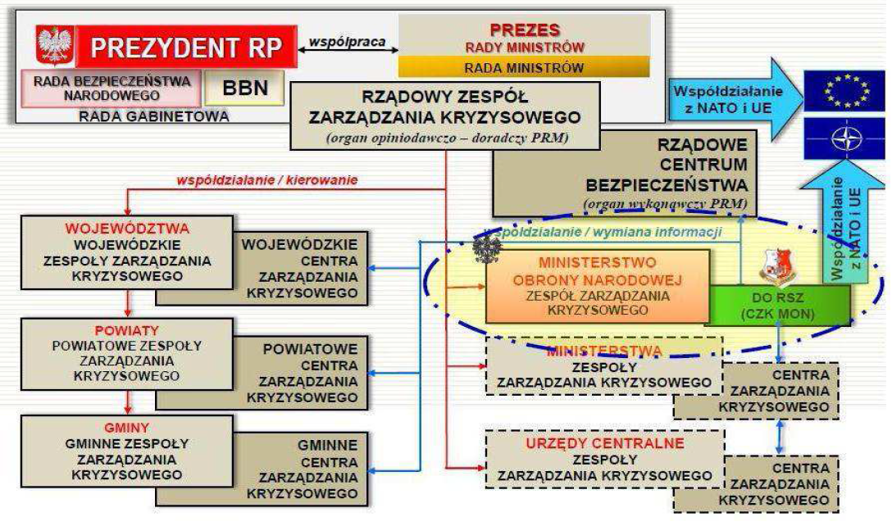
2
2
Notes:
2

Slide 3
SYSTEM ZARZĄDZANIA KRYZYSOWEGO NATO
Kluczowy element szybkiego i sprawnego funkcjonowania Sojuszu w różnych sytuacjach, wspomagający podejmowanie decyzji politycznych i wojskowych.
Główny cel - zapewnienie skoordynowanych, spójnych działań państw członkowskich w zapobieganiu oraz reagowaniu na zagrożenia.
Zastosowanie - zarówno w przypadku operacji prowadzonej z mocy art. 5 Traktatu Waszyngtońskiego, jak również w przypadku operacji spoza art. 5. System przyczynia się do wzmocnienia współpracy cywilno – wojskowej. Uzupełnia inne sojusznicze systemy: System Ostrzegania Wywiadowczego NATO (NATO Intelligence Warning System, NIWS) oraz System Planowania Operacyjnego NATO (NATO Operational Planning System, NOPS).
3
Notes:
3
3

Slide 4
SYSTEM ZARZĄDZANIA KRYZYSOWEGO NATO
Opcje Zapobiegania (Preventive Options);
Środki Reagowania Kryzysowego (Crisis Response Measures);
Przeciwdziałanie Zaskoczeniu (Counter Surprise);
Przeciwdziałanie Agresji (Counter Aggression);
Stopnie Alarmowe (NATO Security Alert States).
4
Notes:
4
4

Slide 5
SYSTEM ZARZĄDZANIA KRYZYSOWEGO NATO
Opcje Zapobiegania (Preventive Options)
Katalog przedsięwzięć, jakie mogą zostać podjęte zarówno przez poszczególne państwa członkowskie, jak i Sojusz (po akceptacji Rady Północnoatlantyckiej) w początkowej fazie kryzysu. Działania te mają charakter zapobiegawczy i ostrzegawczy, a ich podstawowym celem jest niedopuszczenie do rozprzestrzenienia się kryzysu.
Opcje zapobiegania obejmują przedsięwzięcia o charakterze:
dyplomatycznym,
ekonomicznym,
wojskowym.
5
Notes:
5
5

Slide 6
SYSTEM ZARZĄDZANIA KRYZYSOWEGO NATO
Środki Reagowania Kryzysowego (Crisis Response Measures)
Ponad 200 zestawów działań, które w przypadku kryzysu, po zaakceptowaniu przez Radę Północnoatlantycką (NAC), mogą zostać zrealizowane przez państwa członkowskie i/lub sojusznicze dowództwa. Mogą mieć na celu zarówno przygotowanie i podniesienie gotowości, jak również reagowanie w przypadku wystąpienia sytuacji kryzysowej. Zestawy zostały pogrupowane w obszary tematyczne:
zasoby osobowe | meteorologia/oceanografia/hydrografia,
wywiad, | obrona przed bronią masowego rażenia,
kontrwywiad, | logistyka,
ochrona wojsk, | zasoby nuklearne,
operacje ogólne, | gotowość sił zbrojnych,
operacje lądowe, | łączność i informatyka,
operacje powietrzne, | infrastruktura krytyczna,
operacje morskie, | ochrona ludności cywilnej,
operacje psychologiczne, | informowanie publiczne.
walka radioelektroniczna,
6
Notes:
6
6

Slide 7
SYSTEM ZARZĄDZANIA KRYZYSOWEGO NATO
Przeciwdziałanie Zaskoczeniu (Counter-Surprise)
Działania obronne podejmowane zarówno w sferze wojskowej jak i cywilnej w momencie otrzymania informacji
o możliwym ataku lub w przypadku jego wystąpienia. Przedsięwzięcia te mają na celu zapewnienie przetrwania siłom zbrojnym, umożliwienie im skutecznego działania oraz wzmocnienie ochrony instytucji cywilnych
i wojskowych, jak również ludności cywilnej oraz infrastruktury.
7
Notes:
7
7

Slide 8
SYSTEM ZARZĄDZANIA KRYZYSOWEGO NATO
Przeciwdziałanie Agresji (Counter-Aggression)
Działania podejmowane przeciwko wrogim państwom i ich siłom zbrojnym w przypadku ataku zbrojnego na terytorium państwa członkowskiego NATO lub jego siły zbrojne.
8
Notes:
8
8

Slide 9
SYSTEM ZARZĄDZANIA KRYZYSOWEGO NATO
Stopnie Alarmowe (NATO Security Alert States)
Ujednolicenie działań podejmowanych w ramach Sojuszu w przypadku zagrożenia atakiem terrorystycznym lub sabotażem. W zależności od skali zagrożenia może być wprowadzony jeden z czterech stopni alarmowych:
ALPHA – w sytuacji ogólnego zagrożenia możliwością ataku terrorystycznego lub aktu sabotażu;
BRAVO – w sytuacji zwiększonej możliwości ataku;
CHARLIE – w sytuacji, kiedy doszło do incydentów lub uzyskano informacje o przygotowywanym ataku;
DELTA – w sytuacji, kiedy wiadomo, że atak może nastąpić w najbliższym czasie, a jego
prawdopodobieństwo jest bardzo wysokie.
9
Notes:
9
9

Slide 10
SYSTEM ZARZĄDZANIA KRYZYSOWEGO NATO
Zadania realizowane w ramach poszczególnych komponentów określono szczegółowo w Instrukcji Systemu Reagowania Kryzysowego NATO (NATO Crisis Response System Manual, NCRSM). W Polsce zadania wynikające z Instrukcji NATO są ujęte w odpowiednim okresowo nowelizowanym Zarządzeniu Prezesa Rady Ministrów (sporządzanym zgodnie z art. 7 ust. 4 ustawy o zarządzaniu kryzysowym)
i na jego podstawie realizowane.
Prezes Rady Ministrów – z zachowaniem przepisów o ochronie informacji niejawnych – określa
w drodze zarządzenia wykaz przedsięwzięć i procedur systemu zarządzania kryzysowego
z uwzględnieniem zobowiązań wynikających z członkostwa RP w Organizacji Traktatu Północnoatlantyckiego oraz organy odpowiedzialne za ich uruchamianie.
10
Notes:
10

Slide 11
11
Notes:
11

Slide 12

Dziękuję za uwagę
__________________________________________________________________
Mazowiecki Urząd Wojewódzki w Warszawie
pl. Bankowy 3/5
00-950 Warszawa
12

